Slide 1
Penjelasan MK Perancangan Sistem Terpadu
Henni,ST.,MT

Slide 2
Pendahuluan
Capstone design project merupakan salah satu mata kuliah yang wajib diambil oleh seluruh mahasiswa/i Prodi Teknik Industri Universitas Persada Indonesia YAI dan merupakan salah satu syarat untuk mengikuti sidang Tugas Akhir (Khusus MHS Angkatan 2021).
Matakuliah Capstone design project di Prodi Teknik Industri Universitas Persada Indonesia YAI adalah Perancangan Sistem Terpadu (3sks)
Capstone design project dapat didefinisikan sebagai puncak dari pengalaman mahasiswa/i ditingkat sarjana, untuk menciptakan cetak biru dalam hal inovasi desain teknik. Dalam hal ini mahasiswa/i diharapkan mampu memanfaatkan ilmu dari mata kuliah yang telah dipelajari sebelumnya. Hal ini merujuk definisi dari ABET (Accreditation Board for Engineering and Technology). “Capstone design is the culmination of the undergraduate student experience, creating a blueprint for innovation in engineering design”.

Slide 3
Sesuai dengan acuan ABET tersebut, maka luaran utama dari mata kuliah adalah dokumen perancangan yang dapat digunakan untuk mendesain sebuah produk (Software, hardware dan simulasi). Capstone design project secara garis besar tujuannya untuk;
  Memahami dan mengaplikasikan proses engineering yang baik melalui berdasar kepada pengalaman yang dijalani dari siklus perancangan lengkap pada sebuah kasus penyelesaian masalah nyata (capstone design).
  Meningkatkan softskills seperti komunikasi secara lisan, tulisan, kerjasama tim, kepemimpinan, tangung jawab, mutidisiplin dan integritas serta mempresentasikan hasil produk.

Slide 4
Capaian Pembelajaran
CPMK | Rincian
CPMK1 | Mahasiswa mampu mengidentifikasi dan merumuskan permasalahan yang kompleks pada sistem terintegrasi
CPMK2 | Mahasiswa mampu merancang alternatif solusi untuk menyelesaikan masalah
CPMK3 | Mahasiswa mampu mengevaluasi alternatif solusi yang telah dirumuskan
CPMK4 | Mahasiswa mampu mempresentasikan hasil kerja tim secara terintegrasi
CPMK5 | Mahasiswa mampu bekerja dalam tim dalam menyelesaikan permasalahan kompleks

Slide 5
Jadwal
Aktivitas | Minggu ke
Penentuan umum, pembentukan kelompok, penentuan objek industri atau UMKM | 1-2
Identifikasi Permasalahan | 3-4
Presentasi 1 | 5
Pengembangan Solusi | 6
Presentasi 2 | 7
Laporan Tengah | 8
Penentuan solusi | 9
Membuat Prototipe | 10-11
Presentasi 3 | 12
Analisis kelayakan solusi | 13
Presentasi 4 | 14
Expo | 15
Laporan Akhir | 16

Slide 6
Identifikasi Permasalahan
Kelompok mahasiswa ke Industri
Identifikasi permasalahan utama
Detilkan permasalahan kedalam minimal 3 rincian permasalahan
Identifikasi akar masalah (root causes) untuk setiap rincian masalah

Slide 7
Identifikasi Permasalahan
Identifikasi masalah adalah langkah awal yang penting dalam pemecahan masalah atau pengambilan keputusan. Metode identifikasi masalah membantu kita memahami akar masalah dan menentukan solusi yang paling efektif
Metode identifikasi masalah:
  Observasi Langsung
  Mengamati proses atau situasi secara langsung dapat membantu mengidentifikasi masalah yang mungkin tidak terdeteksi melalui data atau laporan. Observasi memungkinkan kita melihat masalah operasional dan cara kerja secara langsung
  Wawancara dan Survei
  Metode ini melibatkan pengumpulan informasi dari orang-orang yang terlibat langsung dalam proses atau situasi yang bermasalah. Wawancara atau survei dapat memberikan wawasan yang mendalam dari berbagai perspektif yang mungkin tidak terlihat secara langsung.

Slide 8
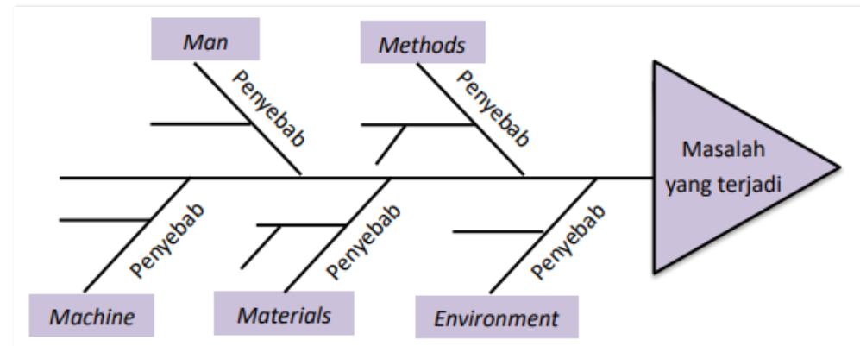
Identifikasi Permasalahan
Fishbone Diagram
Metode ini dikenal juga sebagai diagram Ishikawa, membantu memetakan berbagai faktor yang mungkin menjadi penyebab masalah. Faktor-faktor ini dikelompokkan dalam beberapa kategori, seperti metode, mesin, manusia, material, lingkungan, dan manajemen.

Slide 9
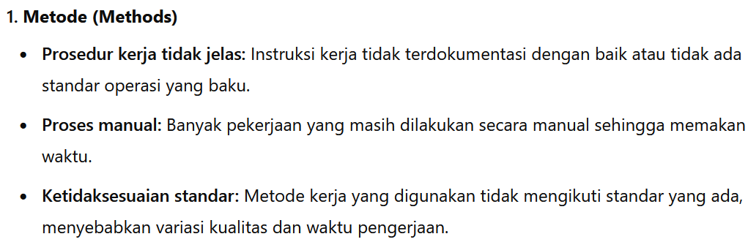
Contoh

Slide 10
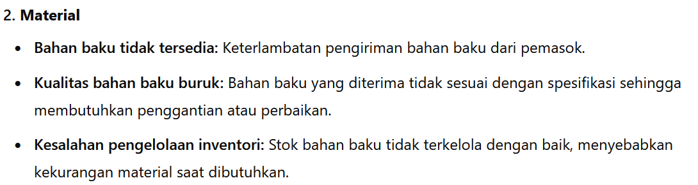
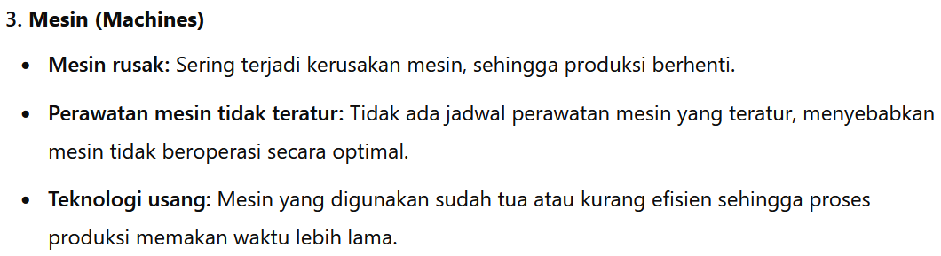

Slide 11
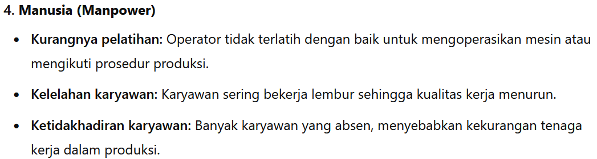
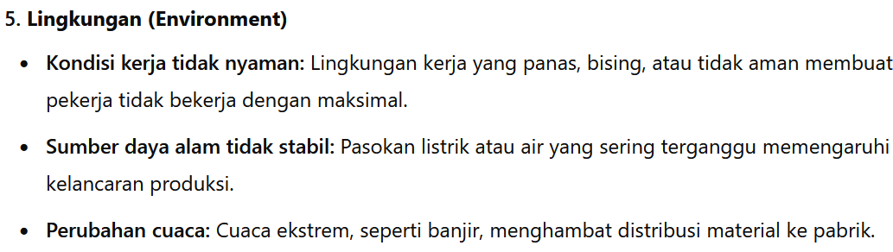

Slide 12
